Slide 1

EXCEL
עיצוב מותנה
י4 מידע ונתונים, הדסה נעורים

Slide 2
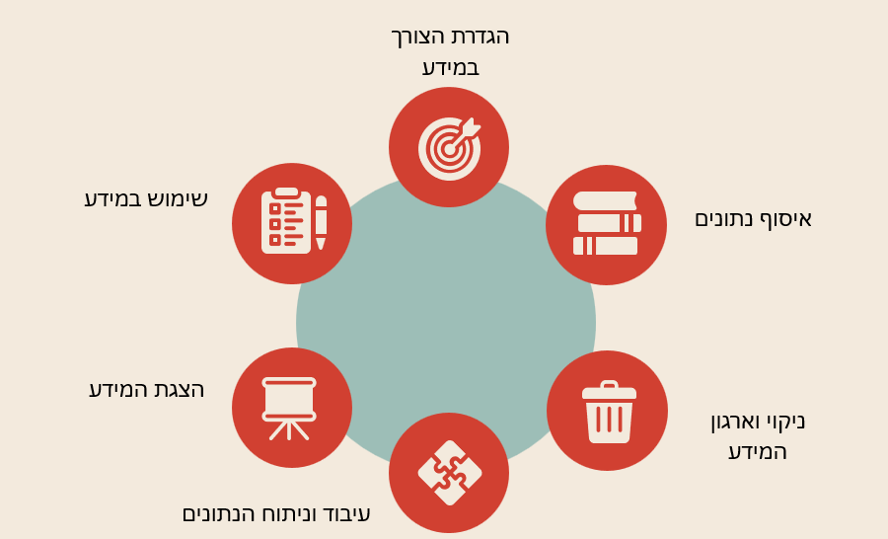
עיצוב מותנה
עיצוב תאים בגיליון אקסל לפי תנאים מוגדרים
רלוונטיות למעגל המידע
  ארגון המידע
  הצגת המידע
  מאפשר מיקוד וזיהוי מידע רלוונטי

Slide 3
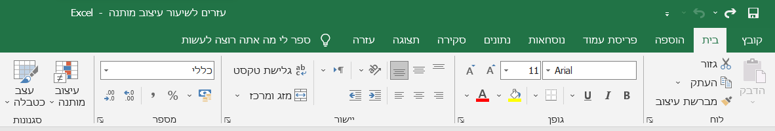
עיצוב מותנה באקסל
בחירת תאים בהם נרצה להפעיל עיצוב מותנה
לשונית "בית"
לחיץ "עיצוב מותנה"
בחירת סוג ואופן העיצוב

Slide 4
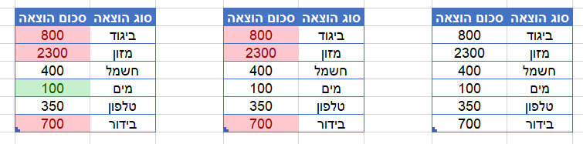
עיצוב מותנה באקסל – דוגמא (קובץ)
רשימת הוצאות
המטרה – זיהוי הוצאות בולטות
  צביעה באדום של סכום הוצאה מעל 600
  צביעה בירוק של סכום הוצאה מתחת ל-200
הצבעים מתעדכנים בהתאם למספרים הכתובים בתא

Slide 5
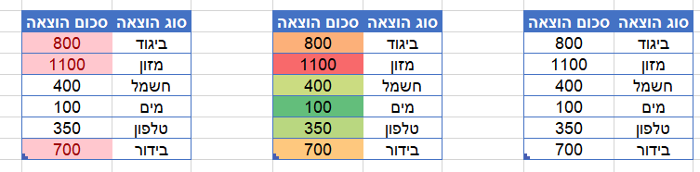
עיצוב מותנה באקסל - המשך דוגמא
אפשר גם לעצב באופן אוטומטי
  שיטת הרמזור (סכום גבוה באדום, סכום נמוך בירוק)
  בחירת נתונים ספציפיים – לדוגמא – מעל הממוצע באדום
הצבעים מתעדכנים בהתאם למספרים הכתובים בתא

Slide 6
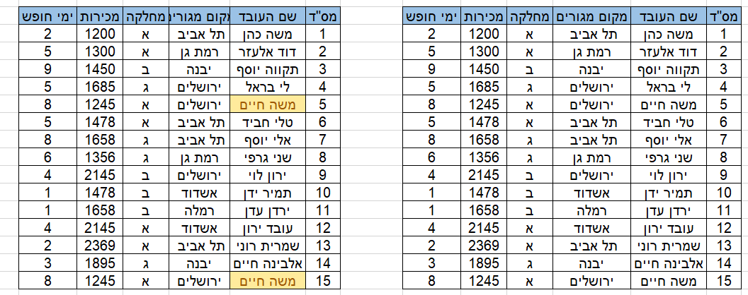
עיצוב מותנה באקסל - המשך דוגמא
זיהוי כפילויות
  איתור תאים עם תוכן זהה ברשימה
  סימון להדגשה
דוגמא – רשימת עובדים
  שורה אחת נכתבה בטעות
  הדגשה אוטומטית של שם העובד שמופיע מספר פעמים

Slide 7
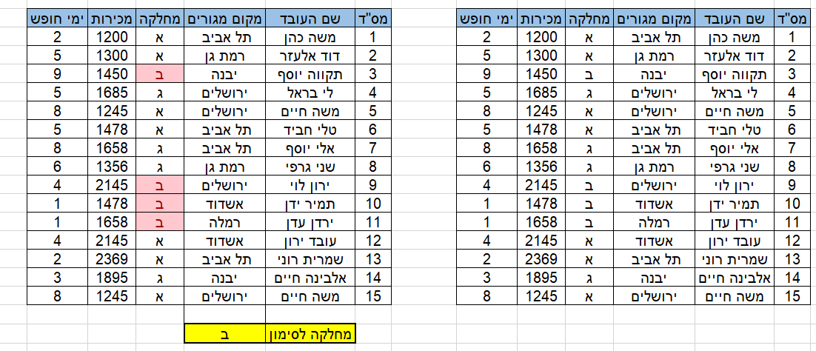
עיצוב מותנה באקסל - המשך דוגמא
איתור תאים לפי תא עזר
דוגמא – רשימת עובדים
  הדגשת העובדים ממחלקה מסוימת
  תא עזר – מחלקה

Slide 8
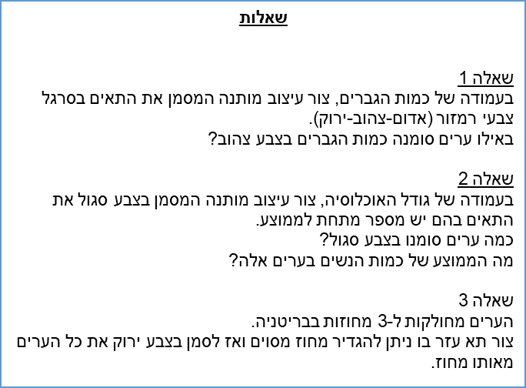
עיצוב מותנה באקסל – תרגיל (קלאסרום)

Slide 9

סיכום
עיצוב מותנה
עזר מובנה באקסל להדגשת והמחשת נתונים
מאפשר סוגים רבים של סימון תאים
  צבעים
  תוכן תא
  אוטומטי
  שימוש בתא עזר
שימושי במיוחד בגיליונות עמוסי נתונים

